Slide 1
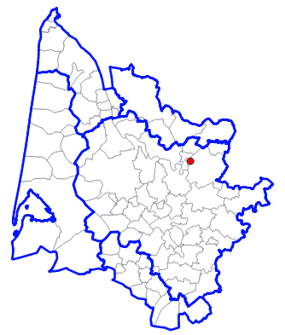
Pétitionnaire : Château Lafleur
Projet : création d’un forage
Demande : porter à connaissance transmis pour
information par le pétitionnaire le 0/09/2023
Pièces examinées :
Dossier de présentation du projet
Unité de gestion :
Eocène Centre déficitaire
Contexte :
sécurisation de l’approvisionnement en eau pour l’irrigation de jeunes plants et préparation de produits viticoles
1

Slide 2
Demande pour le forage : 7 m³/h, < 1 000 m³/an
>> procédures réglementaire liées :
Création de l’ouvrage :
déclaration au titre du Code Minier
examen au cas par cas pour l’étude d’impact (Code de l'env.)
Prélèvement :
déclaration en mairie (CGCT)
Usages :
arrosage des jeunes plants
préparation viticole
nettoyage matériel
Optimisation des usages : pas de précision

Slide 3
Ressources alternatives :
Approvisionnement depuis le réseau d’eau potable (Eocène Centre)
Ressources superficielles : nappe perchée captée par un puits existant sec en mai/juin
Ressources profondes : Molasses du Fronsadais (Oligocène/Eocène) non étudiées
Réseau d’irrigation ??
Ouvrage :
Conception de l’ouvrage conforme aux règles de l’art
Profondeur : 160 m
Cible : Eocène supérieur

Slide 4
Proposition d'avis de principe :
Considérant :
la profondeur du forage ;
le réservoir aquifère concerné à savoir l’Eocène supérieur à rattacher à l'unité de gestion Eocène centre classée déficitaire ;
l’article n°1 du Règlement du SAGE qui interdit tout nouveau prélèvement dans les unités de gestion déficitaires ;
les usages prévus et l’absence de justification de leur optimisation ;
l’absence de démonstration de l’existence de ressources alternatives accessibles dans des conditions techniques, économiques et sanitaires acceptables ;
le projet d’exploitation de l’Eocène centre est jugé non compatible avec le SAGE Nappes profondes de Gironde et non conforme à son Règlement.
4

Slide 5
Commentaires :
Compte-tenu, du volume annuel déclaré (< 1000 m³/an), le prélèvement sera considéré comme "domestique" et la procédure se limitera à une déclaration en mairie, procédure dans laquelle la question de la compatibilité avec le SAGE n’est pas prise en compte.
On peut s'interroger sur la pertinence d'un projet qui représente un investissement de l'ordre de 150 000 € HT pour un volume annuel extrait de moins de 1 000 m³/an.
Les alternatives à ce projet de forage ne sont pas toutes étudiées.
5

